Slide 1
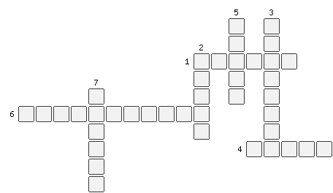
По горизонтали:
1.Часть территории имеющая границы и пользующаяся государственным суверенитетом.
4. Собирательное название больших групп людей, образующих племя народность или нацию.
6. Человек, приобретающий товары и использующий их для бытовых нужд.
По вертикали:
2. Социальный институт, базовая ячейка общества.
3. Наиболее острый способ разрешения противоречий в интересах, целях, взглядах.
5. Желание покупателей приобрести товар.
7. Измеритель стоимости товаров и услуг.

